Slide 1

Онлайн магазин на Flask
Создал проект – Чолпонбаев Радик

Slide 2
Введение
Я рад презентовать свой проект - онлайн магазин на Flask.
В мире, где электронная коммерция становится все более важной и распространенной, создание эффективного и удобного онлайн магазина - это необходимость. Я считаю, что наш проект предлагает решение, которое сочетает в себе простоту, функциональность и стильный дизайн.

Slide 3
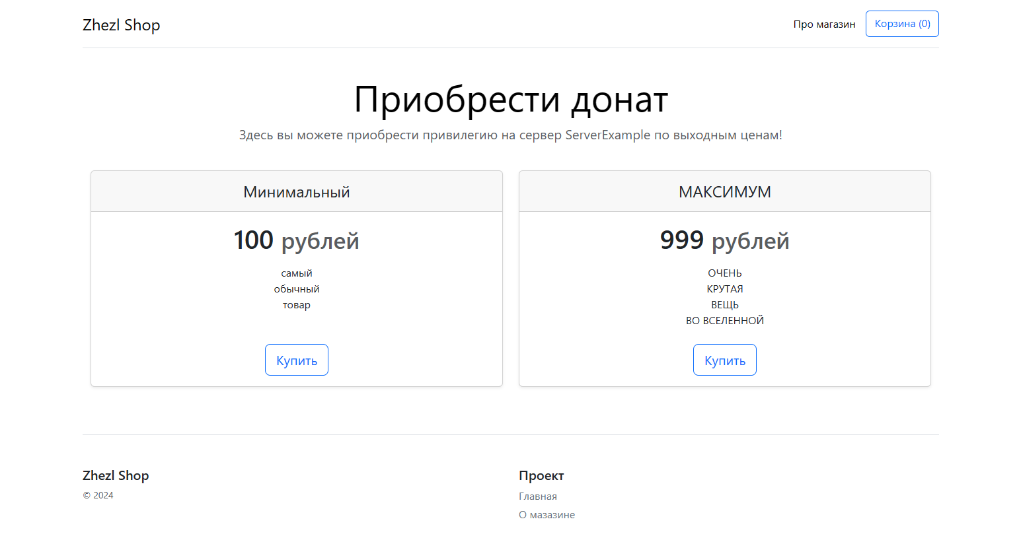
Описание проекта
Проект представляет собой современный онлайн магазин в стиле минимализма, разработанный с использованием Flask - фреймворка для языка программирования Python.
Магазин позволяет пользователям просматривать ассортимент товаров, добавлять их в корзину, оформлять заказы и многое другое.

Slide 4
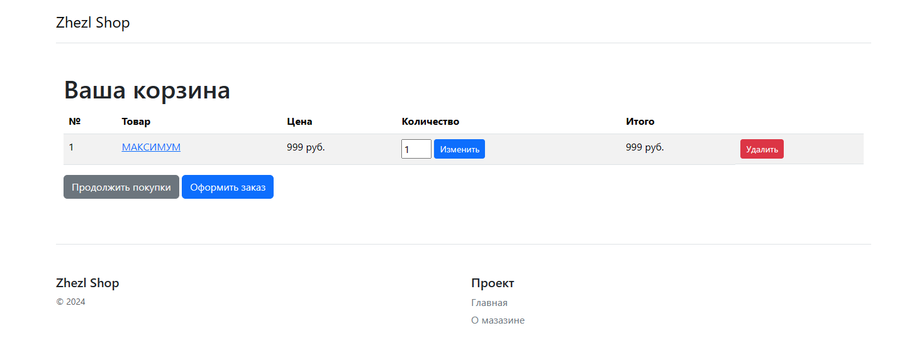
Корзина магазина
Есть интуитивно понятная корзина магазина с нужными для потребителя функциями, типа:
Удалить товар, оформить заказ или продолжить покупки.

Slide 5
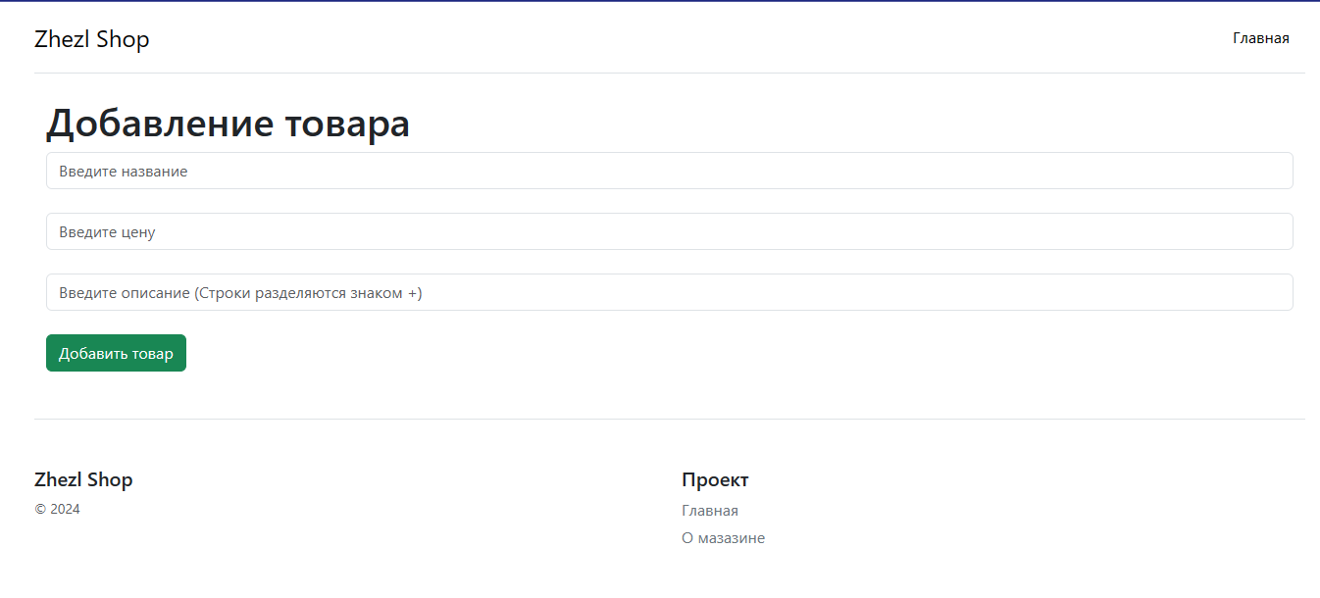
Добавление товаров
Можно очень легко добавить товар. Нужно всего лишь ввести его название, цену, а также описание.
Описание разделяется на строки, например:
Крутой товар
Однако
Будет написано как:
Крутой товар_+_Однако
(_) - пробел

Slide 6
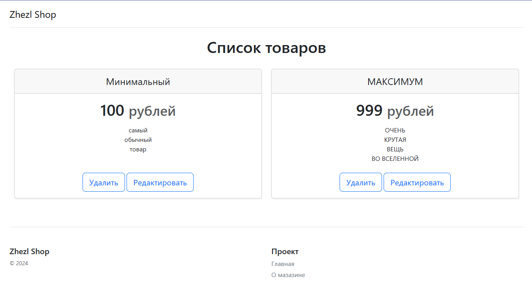
Есть страница для изменения или удаления товаров

Slide 7
Технологии, используемые в проекте
Flask: фреймворк для разработки веб-приложений на языке Python.
SQLAlchemy: инструмент для работы с базами данных в Python.
Bootstrap: фреймворк для создания стильных и адаптивных веб-интерфейсов.
HTML/CSS: основные языки разметки, стилей и программирования веб-страниц.

Slide 8
Заключение
Проект представляет собой простое, но эффективное решение для создания онлайн магазина с минимальными затратами времени и ресурсов. Я считаю, что он придется по вкусу как пользователям, так и владельцам бизнеса.

Slide 9
Спасибо за внимание!

